Slide 1

Caracterización bioquímica de almendra fermentada de cacao (Theobroma cacao) var. CCN 51, pre-inoculada con un cultivo iniciador bacteriano.
Jaramillo Vargas, Thalía Belén
Departamento de Ciencias de la Vida y la Agricultura
Carrera de Ingeniería Agropecuaria
Trabajo de titulación, previo a la obtención del título de Ingeniera Agropecuaria
Ingeniero Falconí Saá, César E. PhD.
8 de Abril del 2021
.

Slide 2
CONTENIDO
INTRODUCCIÓN
OBJETIVOS
HIPOTESIS
METODOLOGIA
RESULTADOS Y DISCUSIÓN
CONCLUSIONES
RECOMENDACIONES

Slide 3
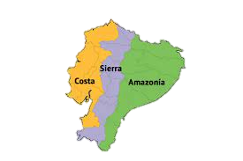
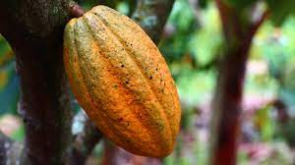
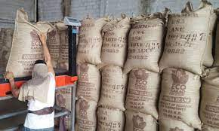

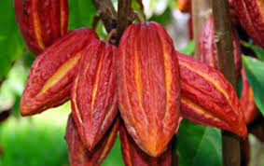
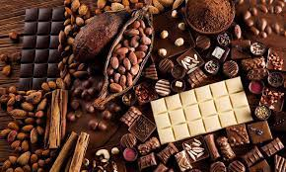
INTRODUCCIÓN
CACAO
Provincias : Carchi, Imbabura, El Oro, Santo domingo de los Tsáchilas, Morona Santiago.
AÑO 2018
> 286 toneladas = 0,62 toneladas/ha
CARACTERISTICAS PRODUCTIVAS
VARIEDAD CCN 51
INDUSTRIA CHOCOLATERA
Fermentación en sacos.
72 % de producción total

Slide 4
INTRODUCCIÓN
(25- 40 °C)
FASE ANAERÓBICA
LEVADURAS
BACTERIAS ÁCIDO LÁCTICAS
Invertasas
Ácido cítrico
Despolimerización de la pulpa
Sacarosa
Ácido acético
Glucosa
Fructosa
Manitol
Glucólisis
EMP Y PKP
Oxaloacetato
Glicerol
Piruvato
Acetil CoA
Piruvato
Ácido láctico
Ácido acético
Acetoina
Diacetil
2,3- Butanodiol
Acetaldehído
Ésteres etílicos
Acetoína
CO 2
Etanol
Acetolactato
Alcoholes pesados
2,3 - Butanodiol

Slide 5
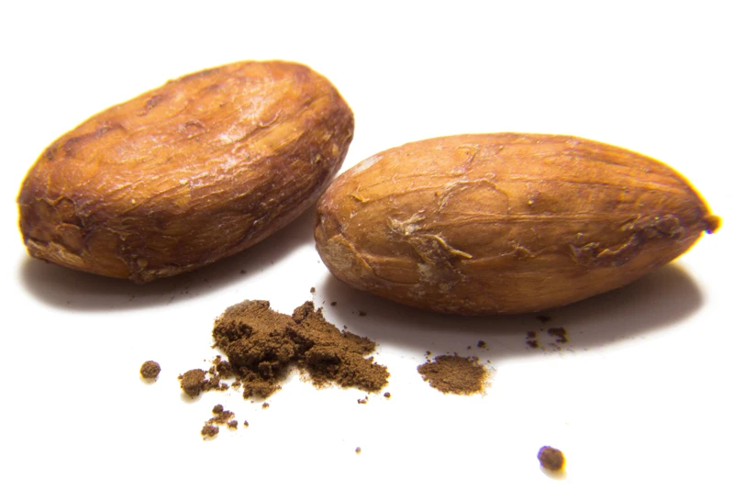
INTRODUCCIÓN
FASE AERÓBICA ( ≥ 50 °C)
ÁCIDO ACÉTICO
BACTERIAS ÁCIDO ACÉTICAS
ETANOL
ÁCIDO LÁCTICO
Etanol
Ácido láctico
Acetaldehído
Acetoína
α Acetolactato
ÁCIDO ACÉTICO
MUERTE DEL EMBRIÓN

Slide 6
OBJETIVOS
Evaluar el efecto de cultivos iniciadores microbianos inoculados, sobre la composición bioquímica de cacao (Theobroma cacao) var. CNN 51, durante el proceso de fermentación mediante técnicas cromatográficas (HPLC) y espectrofotometría.
Objetivo general
Objetivos específicos
Determinar la dinámica poblacional de la microbiota en cacao var. Trinitario clon CCN 51, en relación al proceso fermentativo de la almendra, por conteo de colonias en placa.
Cuantificar el contenido de ácidos orgánicos, azúcares y polifenoles en granos de cacao de la var. Trinitario clon CCN-51, mediante cromatografía líquida de alta eficiencia (HPLC) y espectrofotometría.
Comparar el contenido de ácidos orgánicos, azúcares y polifenoles respecto a la dinámica poblaciones de la masa fermentada de cacao var. Trinitario clon CCN 51..

Slide 7
HIPÓTESIS
El uso de cultivos iniciadores microbianos inoculados en el proceso de fermentación no influye sobre el contenido de ácidos orgánicos, azúcares y polifenoles en cacao (Theobroma cacao) var. TRINITARIO clon CNN-51..
H0
El uso de cultivos iniciadores microbianos inoculados en el proceso de fermentación influye en el contenido de ácidos orgánicos, azúcares y polifenoles en cacao (Theobroma cacao) var. TRINITARIO clon CNN-51.
H1

Slide 8
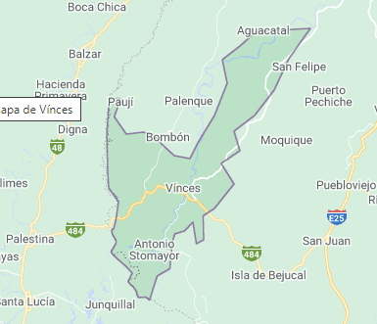
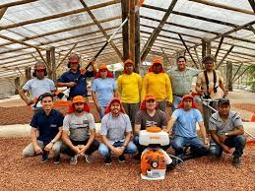
METODOLOGÍA
Área de muestreo
COFINA – REPÚBLCIA DE CACAO
Ubicación geográfica
Altitud: 17 msnm Longitud: 79°42’29”O Latitud: 1°36’00” S

Slide 9
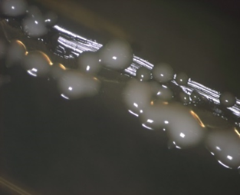
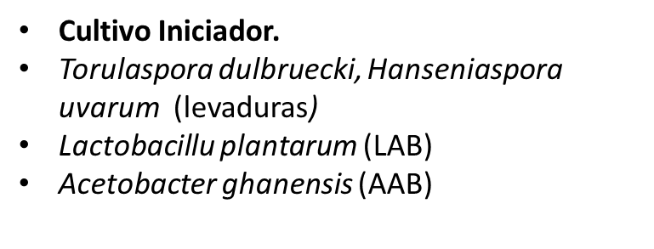
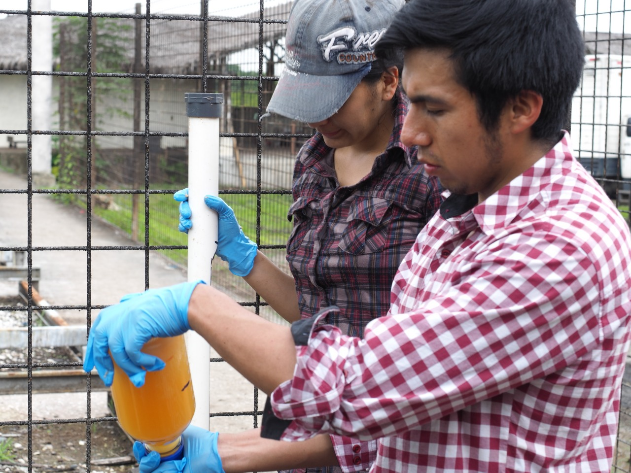
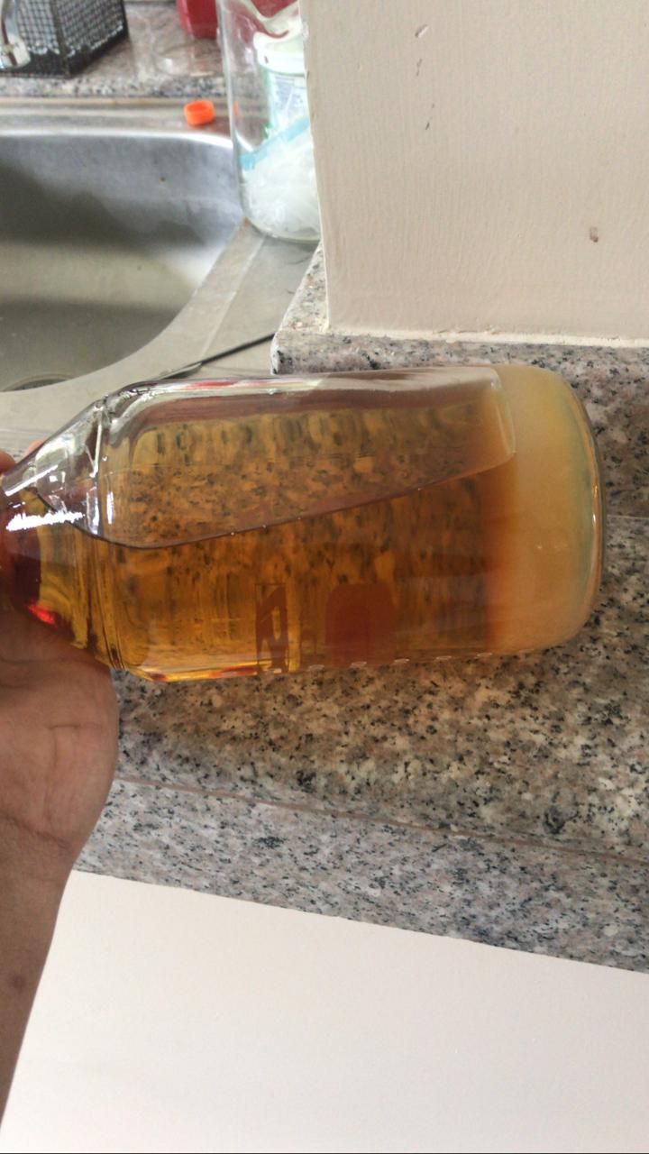
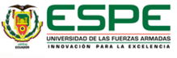
METODOLOGÍA
Inoculación de levaduras y bacterias
Muñoz y Gómez (2020)
MEDIOS UTILIZADOS
NYDB - Levaduras
MRS – ácido lácticas
YGC – ácido acéticas.
CONCETRACIÓN: 1x10^8 UFC/ml

Slide 10
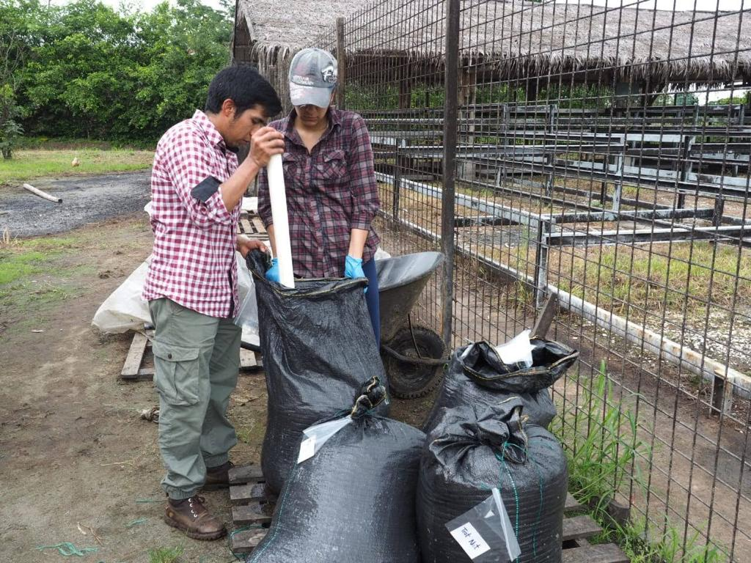
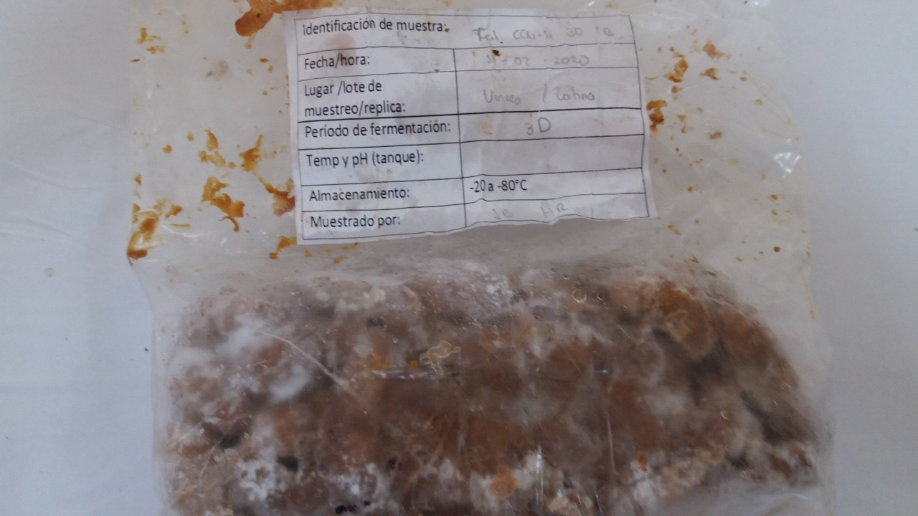
METODOLOGÍA
  Monitoreo y muestreo de almendra de cacao fermentado
Se evaluó 96 horas de fermentación.
Muestras de 100 g ( Almacenadas a -20º y -80 ºC para análisis microbiológicos y bioquímicos).
FERMENTACIÓN EN SACOS

Slide 11
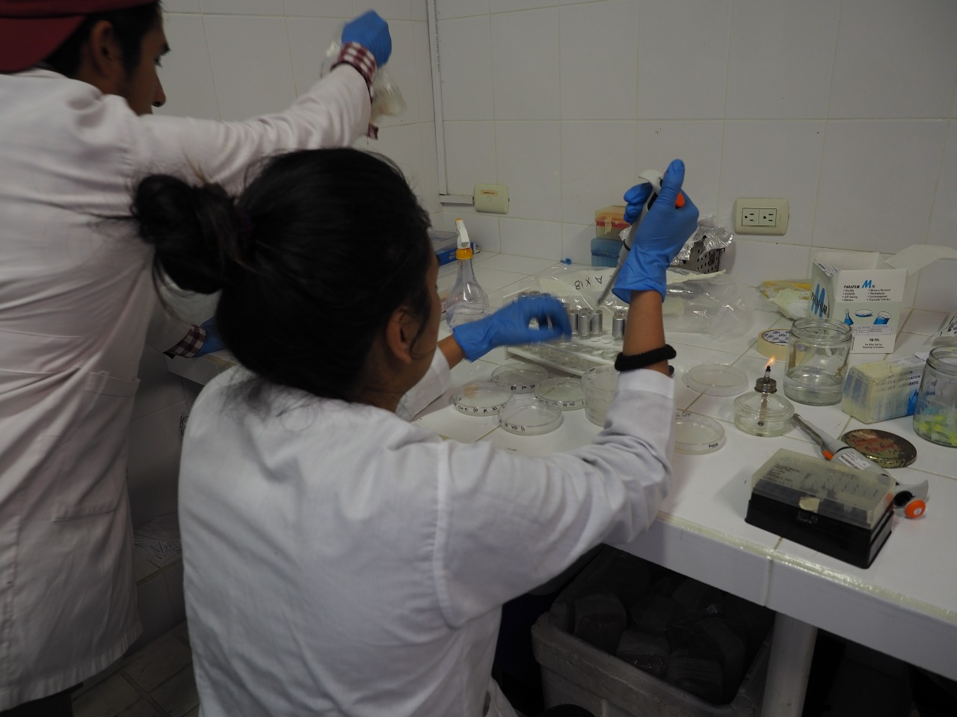
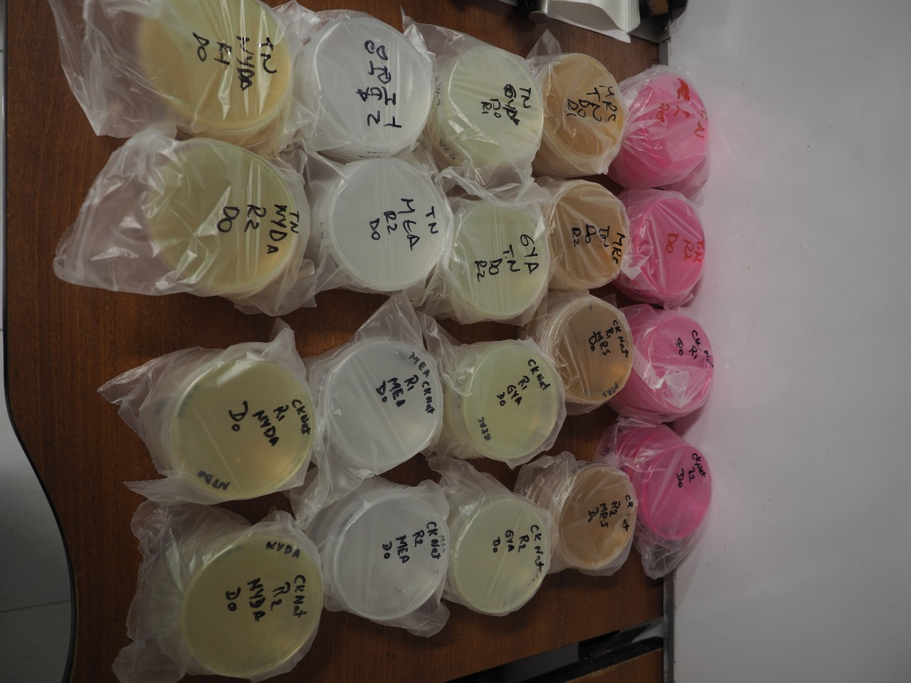
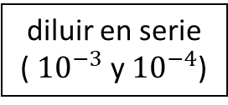
METODOLOGÍA
  Análisis microbiológicos. Cuantificación de la dinámica poblacional
Tomar 15 g de almendra
145 ml de PB en bolsas de plástico estéril
homogenizar en el Stomacher durante 5 minutos
diluir en serie
( ${10}^{−3}$ y ${10}^{−4}$)
Esparcir en platos por duplicado.
Incubar de 1-4 días

Slide 12
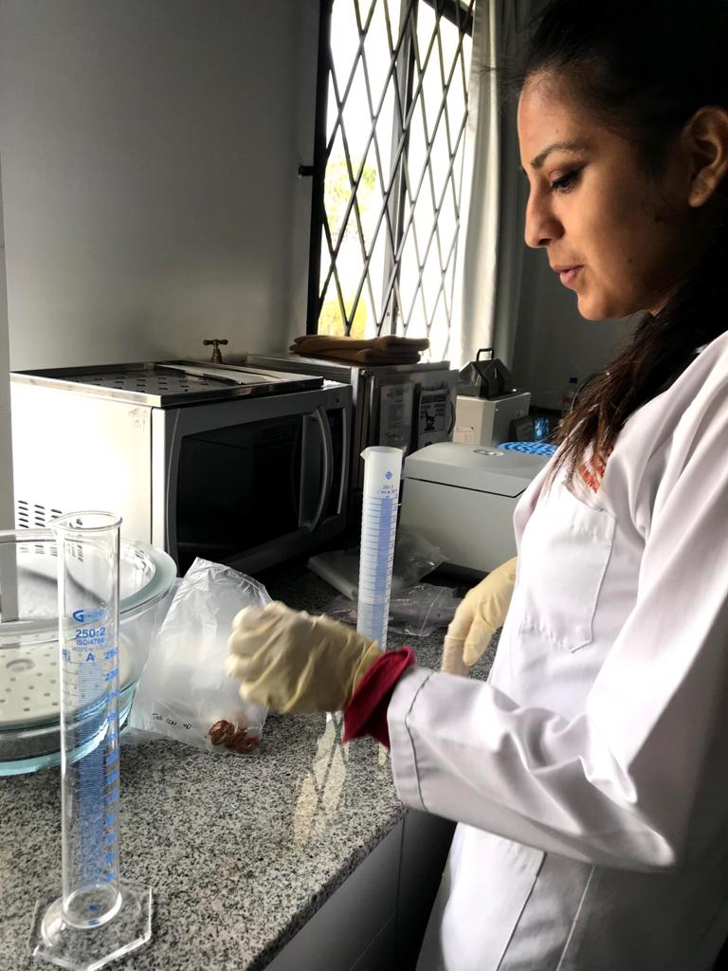
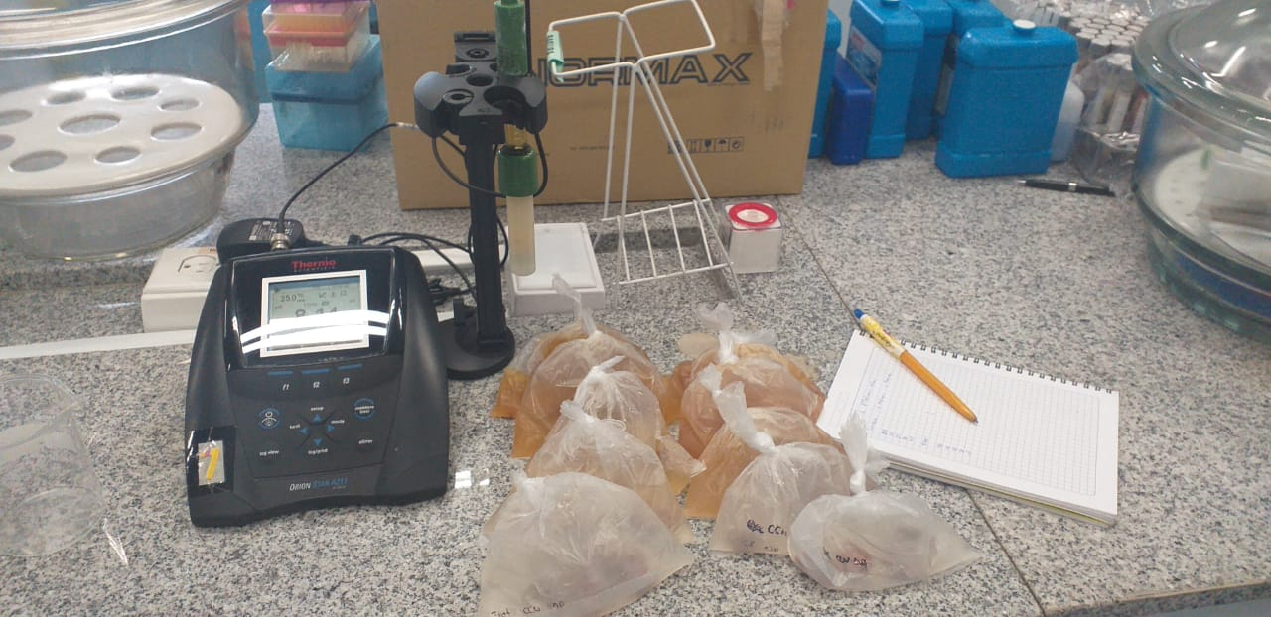
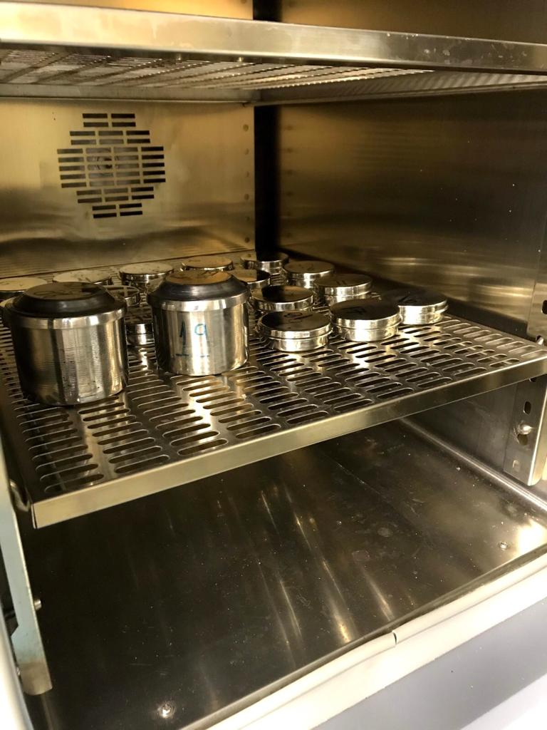
METODOLOGÍA
  Análisis físico-químicos
pH y temperatura
Contenido de Humedad
pH ( 20 g almendra + 100 ml de agua MiliQ)
Temperatura y humedad ambiental (Datalogger Testo 175 H1 MN Technologies).
Temperatura en masa un termómetro
Normas internacionales ISO 2291-1980 (secado a 103 ºC por 16 horas).
Metodologías descritas por López y Passo (1985) y Gálvez et al. (2007).

Slide 13
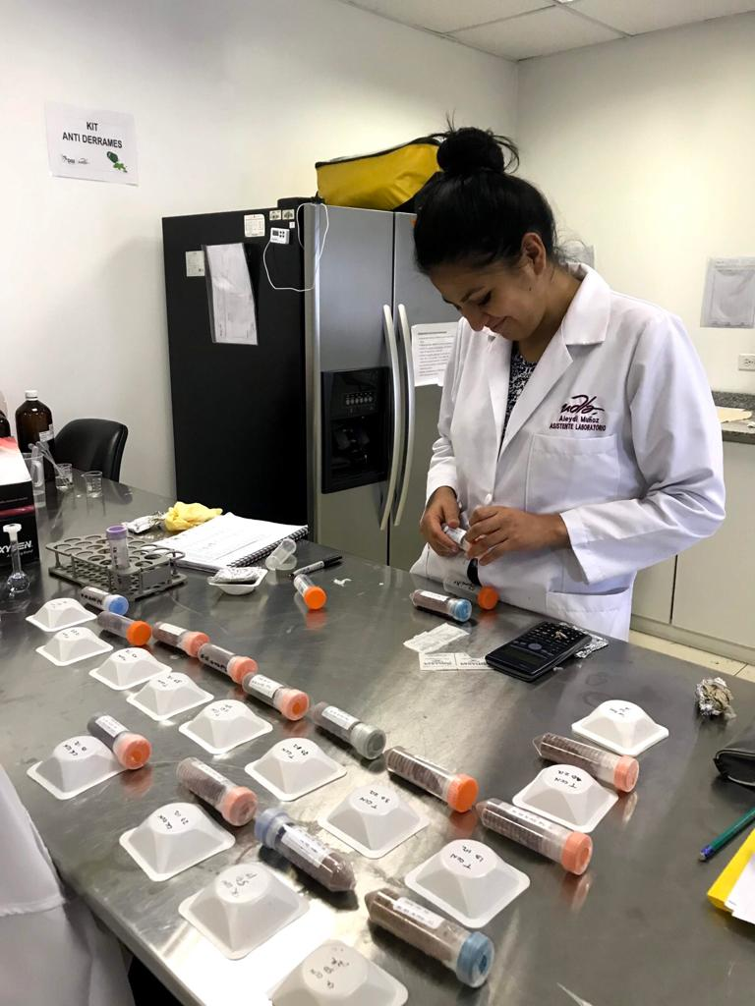
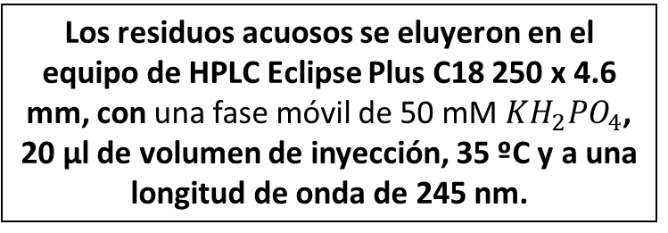
METODOLOGÍA
  Análisis bioquímicos
Muestras liofilizadas y homogenizadas
Cuantificación de Ácidos orgánicos
Pesado de 5 gramos
Diluidos en 60 ml de agua Ultrapura
Removidos por 10 min
Centrifugado por 30 min a 5 °C
y lavado del sedimento (2)
Centrifugado el sobrenadante por 15 min y filtrado
Millex Millipore de 0.45 µm.
Los residuos acuosos se eluyeron en el equipo de HPLC Eclipse Plus C18 250 x 4.6 mm, con una fase móvil de 50 mM ${KH}_{2}{PO}_{4}$, 20 µl de volumen de inyección, 35 ºC y a una longitud de onda de 245 nm.

Slide 14
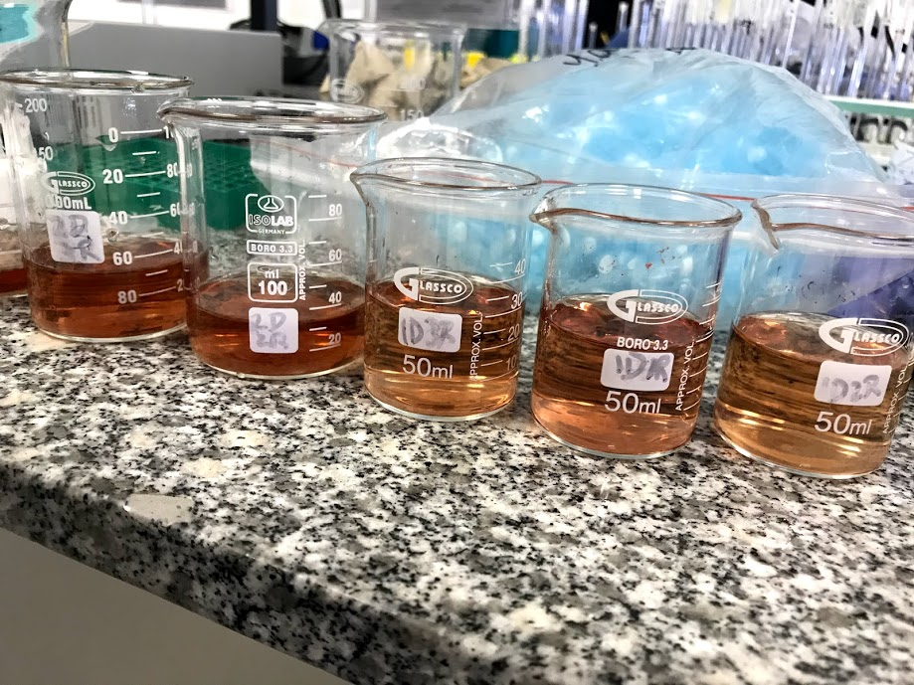
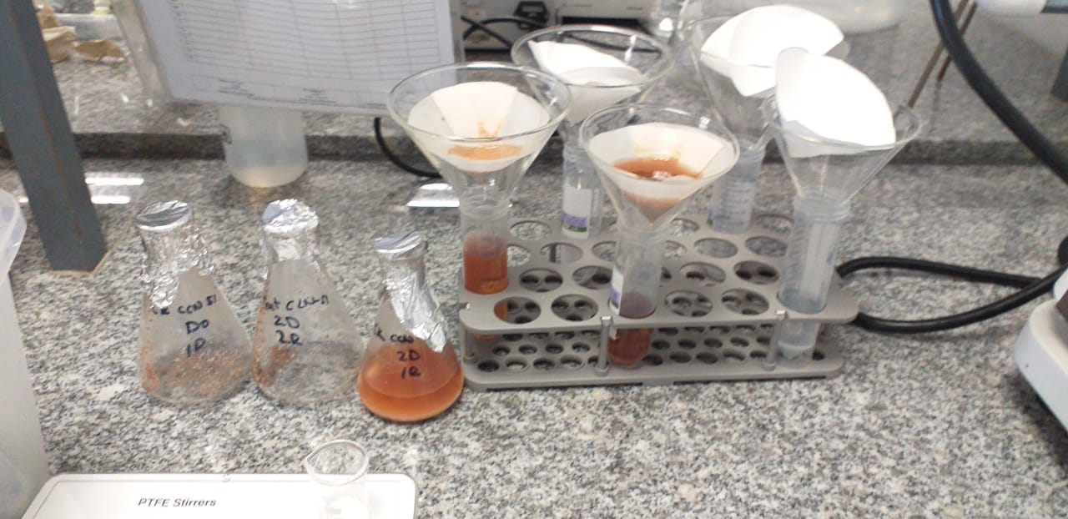
METODOLOGÍA
Cuantificación de Azúcares
Pesado de 500 mg de muestra
Diluidos en 50 ml de agua Ultrapura
Remover 20 minutos
Tomar 100 µl por muestra y ajustar pH con 100 µl NaOH 0,3 m (pH = 13.5)
Añadir 100 µl de PMP 0,5 M
Añadir 1 ml de cloroformo
Incubar por 2 h a 70 C
Los residuos en el equipo de HPLC Eclip Plus C18 250 x 4.6 mm, con 10 µl de volumen de inyección a 20 ºC y a una longitud de onda de 210 nm.
Dai, et al. 2010.

Slide 15
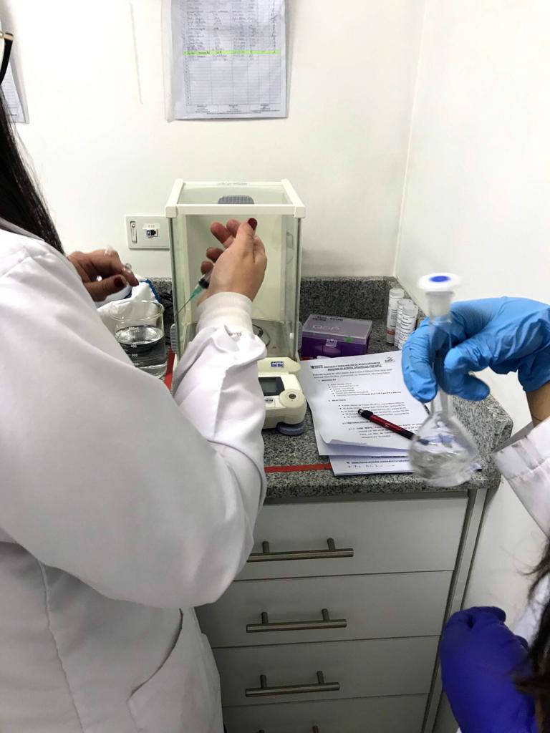
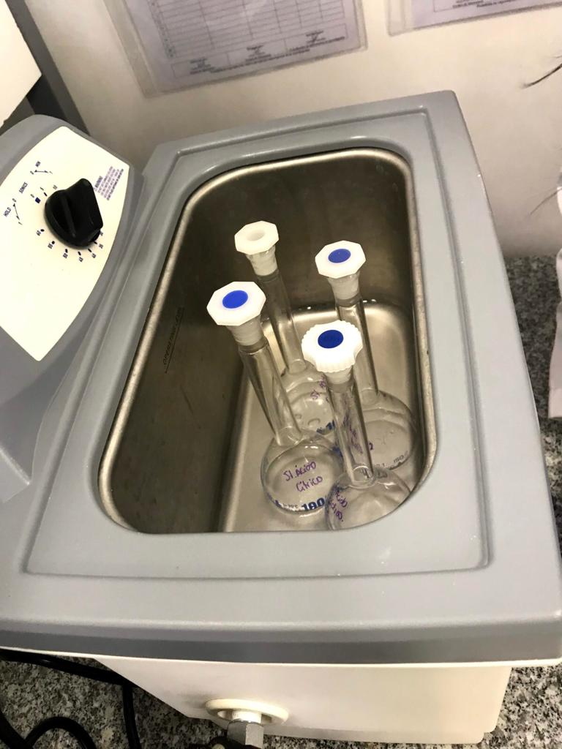
METODOLOGÍA
  Análisis bioquímicos
Cuantificación de Polifenoles
Pesado de 2 g de la muestra
Diluidos en 40 ml de metanol al 80%.
Agitar durante 1 hora y filtrado
Meclar 100 μl de muestra con 500 μl del reactivo Folin Ciocalteu’s, Sigma
Incubar a 20 ºC por 5 min
Colocar 400 μl de solución de Carbonato de sodio
Almacenar por 2 h en oscuridad
La absorbancia se medió después de 2 hora a una longitud de onda de 760 nm en el espectrofotómetro Shimadzu

Slide 16
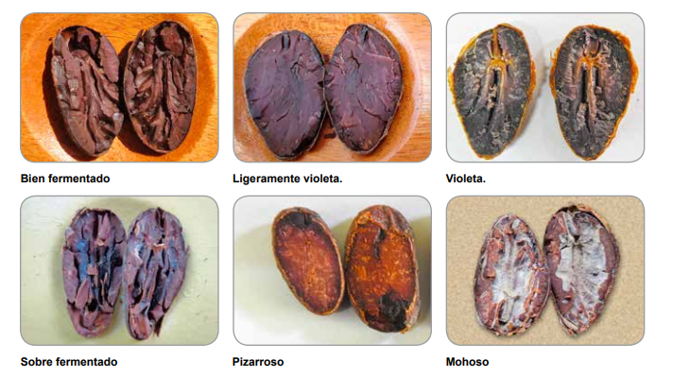
METODOLOGÍA
  Prueba de Corte
INEN, (2018) y (Coexca, 2017).

Slide 17

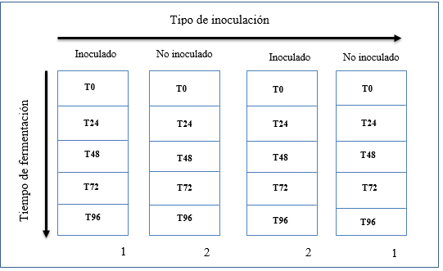
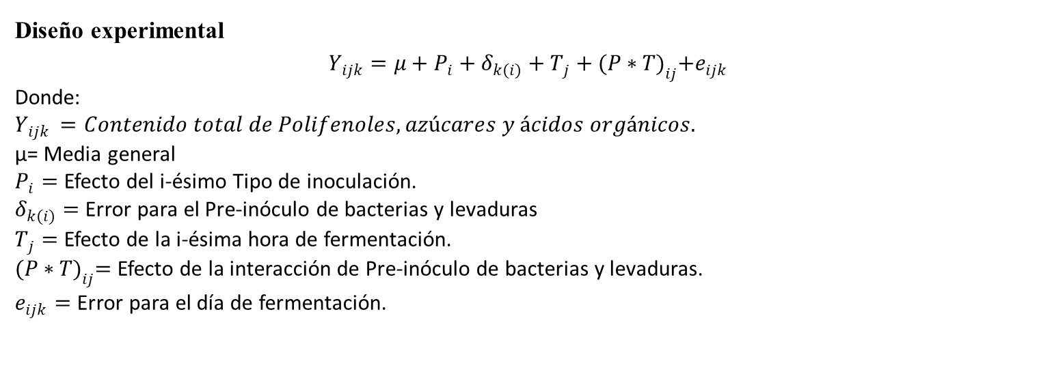
METODOLOGÍA
Diseño experimental
$$Y_{ijk}=μ+P_{i}+δ_{k(i)}+T_{j}+{(P∗T)}_{ij}+e_{ijk}$$
Donde:
$$Y_{ijk }=Contenido total de Polifenoles, azúcares y ácidos orgánicos.$$
µ= Media general
$P_{i}=$ Efecto del i-ésimo Tipo de inoculación.
$δ_{k(i)}=$ Error para el Pre-inóculo de bacterias y levaduras
$T_{j}=$ Efecto de la i-ésima hora de fermentación.
${(P∗T)}_{ij}=$ Efecto de la interacción de Pre-inóculo de bacterias y levaduras.
$e_{ijk}=$ Error para el día de fermentación.
Análisis estadístico
- Estadística descriptiva
- Análisis de varianza mediante DCA en parcela dividida
- Pruebas de comparación de medias LSD (α=0,05).

Slide 18
RESULTADOS Y DISCUSIÓN
Parámetros físicos- químicos
Tabla 1
Promedio ± desviación estándar del pH y temperatura, en almendras de cacao CCN 51, pre-inoculadas con un cultivo iniciador bacteriano, durante 96 horas de fermentación
 | TIEMPO DE FERMENTACIÓN
Tratamientos | 0 | 24 | 48 | 72 | 96
Pre-inoculado
pH | 3,95 ± 0,05 ^{e} | 4,16 ± 0,01 ^{d} | 4,24 ± 0,04 ^{c} | 4,24 ± 0,01 ^{c} | 4,37± 0,01 ª
Temperatura (ºC) | 24,443 ± 0,64 ^{g} | 25,40 ± 0,71 ^{fg} | 29,33± 0,78 ^{e} | 35,75 ± 0,78 ^{d} | 46,10 ± 0,42 ª
Control (Sin inocular)
pH | 3,98 ± 0,02 ^{e} | 4,31 ± 0,01 ^{b} | 4,40 ± 0,01 ª | 4,31 ± 0,01 ^{b} | 4,35 ± 0,06 ª
Temperatura (ºC) | 25,50 ± 0,42 ^{fg} | 25,00 ± 0,42 ^{fg} | 26,00 ± 0,57 ^{f} | 40,45 ± 0,35 ^{c} | 41,85 ± 0,49 ^{b}
Nota. Medias con un letra en común horizontal no son significativamente diferentes (LSD Fisher, p > 0,05).
pH
Crafack et al. (2013) y Visintin et al. (2017) ;
Jespersen et al. (2005) y Gálvez et al. (2007)
T°
Visintin et al. (2017)
Santander et al. (2019) Castro et al. (2019)

Slide 19
RESULTADOS Y DISCUSIÓN
Dinámica Poblacional. Hongos Filamentosos.
Figura 1. Cambios de crecimiento poblacional de Hongos almendras en ausencia y presencia del pre-inóculo durante 96 horas de fermentación
Hongos ( F= 4,09 ; p=0,0448)
5,80
Tratamiento (1)
> pH y Temperatura
> A.orgánicos
Nota. La línea puntea ( ) representa la muestras control (sin inocular) y la línea continua ( ) las muestras pre- inoculadas
24 y 72 Horas de fermentación (2)
> Contenido de Hongos del genero Penicillum spp y Aspergillus spp.
Ardhana y Fleet (2003) y Copetti et al. (2014)
Copetti et al. (2014); Schwan et al. (2016).

Slide 20
RESULTADOS Y DISCUSIÓN
LEVADURAS.
Tabla 2
Promedio ± desviación estándar del crecimiento poblacional de levaduras en almendras de cacao CCN 51, pre-inoculadas con un cultivo iniciador bacteriano, durante 96 horas de fermentación
Tratamientos
Pre-inóculo | Horas de fermentación | MEDIA ± DE (Log UFC/ml)
Sin inocular | 0 | 6,85 ± 0,05 a
 | 24 | 6,71 ± 0,44 ab
 | 48 | 6,31 ± 0,16 bc
 | 72 | 5,24 ± 0,22 e
 | 96 | 6,70 ± 0,34 ab
Inoculado | 0 | 7,03 ± 0,02 a
 | 24 | 6,15 ± 0,19 cd
 | 48 | 5,81 ± 0,00 cd
 | 72 | 5,68 ± 0,16 de
 | 96 | 6,08 ± 0,18 cd
Gálvez et al. (2007); Camu et al. (2008) y Crafack et al. (2013)
Condiciones de Manejo (1)
> pH
> Temperatura
- Agotamiento de azúcares (2)
Nota. Medias con un letra en común horizontal no son significativamente diferentes (LSD Fisher, p > 0,05).
Jespersen et al. (2005); Crafack et al. (2013); De Vuyst y Leroy (2020)
Crafack et al. (2013) ; De Vuyst y Weckx (2015)

Slide 21
RESULTADOS Y DISCUSIÓN
BACTERIAS ÁCIDO LÁCTICAS
Horas de fermentación | BAL
 | MEDIA ± DE (Log UFC/ml)
0 | 6,87 ± 0,25 bc
24 | 7,21 ± 0,34 ab
48 | 7,35 ± 0,22 a
72 | 6,61 ± 0,22 c
96 | 7,12 ± 0,25 ab
Gálvez et al. (2007), Moreira et al. (2013) y Ho et al. (2015).
Figura 2. Cambios de crecimiento poblacional de BAL en almendras en ausencia y presencia del pre-inóculo durante 96 horas de fermentación
> Contenido de O2
> Temperatura y pH
Mayor nutrientes disponibles (1)
1. Agyrifo et al. (2019).

Slide 22
RESULTADOS Y DISCUSIÓN
BACTERIAS ÁCIDO ACÉTICAS
Horas de fermentación | BAA
 | MEDIA ± DE (Log UFC/ml)
0 | 6,65 ± 0,14 a
24 | 6,32 ± 0,30 ab
48 | 5,87 ± 0,21 b
72 | 5,08 ± 0,11 c
96 | 6,11 ± 0,87 ab
Papalexandratou et al., (2011).
Figura 3. Cambios de crecimiento poblacional de BAA en almendras en ausencia y presencia del pre-inóculo durante 96 horas de fermentación
Condición anaeróbica (1)
< Contenido de Etanol
Limitado O2
> Etanol
1. Gálvez et al. (2007) y Moreira et al. (2013)

Slide 23
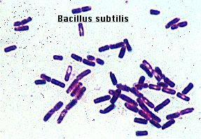
RESULTADOS Y DISCUSIÓN
FAUNA MESÓFILA
Horas de fermentación | FAUNA MESÓFILA
 | MEDIA ± DE
0 | 6,75 ± 0,21 b
24 | 6,49 ± 0,26 b
48 | 7,28 ± 0,16 a
72 | 7,06 ± 0,05 a
96 | 7,19 ± 0,18 a
Figura 4. Cambios de crecimiento poblacional de fauna mesófila en almendras en ausencia y presencia del pre-inóculo durante 96 horas de fermentación
Gálvez et al. (2007).
> O2

Slide 24
RESULTADOS Y DISCUSIÓN
Cuantificación de azúcares. Sacarosa
Figura 5. Cambios en la concentración de sacarosa en almendras en ausencia y presencia del pre-inóculo durante 96 horas de fermentación
Tiempo de fermentación (Horas) | Concentración (mg/g Fruto seco)
0 | 15,36 ± 3,20
24 | 15,89 ± 0,83
48 | 15,54 ± 0,21
72 | 14,51 ± 1,66
96 | 11,75 ± 1,82
Hashim et al. (1998); Crafack et al. (2013) y Moreira et al. (2013)
(Torulaspora delbruecki, Hanseniaspora uvarum) (1)
1. (Crafack et al. 2013; De Vuyst y Weckx 2015 ; De Vuyst y Leroy 2020

Slide 25
RESULTADOS Y DISCUSIÓN
Figura 6. Cambios en la concentración de glucosa y fructosaen almendras en ausencia y presencia del pre-inóculo durante 96 horas de fermentación
Glucosa
17,23 mg/ g
síntesis de piruvato
Porducción de etanol y CO2 (1)
> 0,30 mg/ g
Fructosa
34,69 mg/ g (2)
> hidrólisis de la Sacarosa (3)
> A. Láctico (2)
1. Crafack et al. (2013) y De Vuyst y Leroy (2020)
2. Crafack et al. (2013) y Ramos et al. (2014)
3. Viesser et al. (2020)

Slide 26
RESULTADOS Y DISCUSIÓN
Cuantificación de Ácidos orgánicos (Ácido láctico, oxálico, cítrico, málico, acético)
Tabla 3
Promedio ± desviación estándar de la concentración de Á.orgánicos en almendras de cacao CCN 51, pre-inoculadas con un cultivo iniciador bacteriano, durante 96 horas de fermentación
TRATAMIENTOS |  | Láctico |  | Cítrico
Pre-inóculo | Horas de fermentación | MEDIA ± DE |  | MEDIA ± DE
INOCULADO | 0 | 6,97 ± 0,10 | f | 19,63 ± 0,98 | c
 | 24 | 8,93 ± 1,01 | ef | 37,30 ± 4,14 | a
 | 48 | 10,75 ± 0,68 | cde | 28,22 ± 1,70 | b
 | 72 | 12,53 ± 2,77 | bcd | 35,49 ± 2,16 | a
 | 96 | 13,73 ± 0,74 | ab | 13,66 ± 0,77 | d
SIN INOCULAR | 0 | 6,76 ± 1,08 | f | 17,57 ± 3,55 | cd
 | 24 | 13,13 ± 0,28 | bc | 14,67 ± 0,45 | cd
 | 48 | 10,20 ± 0,63 | de | 14,04 ± 0,30 | cd
 | 72 | 11,65 ± 1,21 | bcd | 26,72 ± 3,11 | b
 | 96 | 15,77 ± 1,01 | a | 37,42 ± 6,52 | a
Lactobacillus plamtarum
Bacteria frutofilica heterofermentativa (1)
(3)
Lactobacillus fermentum
Bacteria heterofermentativa (1)
(2)
Nota. Medias con un letra en común no son significativamente diferentes (LSD Fisher, p > 0,05).
1. Viesser et al. (2020) y Ho et al. (2015)
2. Volschenk et al. (2006) 3. Ho et al. (2015)
.

Slide 27
RESULTADOS Y DISCUSIÓN
Cuantificación de Ácidos orgánicos (Ácido láctico, oxálico, cítrico, málico, acético)
Tabla 3
Promedio ± desviación estándar de la concentración de Á.orgánicos en almendras de cacao CCN 51, pre-inoculadas con un cultivo iniciador bacteriano, durante 96 horas de fermentación
TRATAMIENTOS
Pre-inóculo | Horas de fermentación
INOCULADO | 0
 | 24
 | 48
 | 72
 | 96
SIN INOCULAR | 0
 | 24
 | 48
 | 72
 | 96
Acético
MEDIA ± DE
0,46 ± 0,03 | f
1,14 ± 0,06 | e
1,52 ± 0,16 | d
2,32 ± 0,23 | c
3,64 ± 0,22 | b
0,54 ± 0,09 | f
1,50 ± 0,07 | d
2,31 ± 0,05 | c
2,48 ± 0,26 | c
4,02 ± 0,25 | a
Oxálico
MEDIA ± DE
7,24 ± 0,28 | e
8,16 ± 0,98 | de
9,50 ± 0,81 | bcd
7,88 ± 0,80 | de
10,54 ± 0,48 | bc
8,16 ± 1,74 | de
11,32 ± 0,22 | b
9,17 ± 0,32 | bcd
10,57 ± 1,83 | bc
14,50 ± 1,92 | a
Málico
MEDIA ± DE
1,00 ± 0,02 | e
1,54 ± 0,13 | e
1,12 ± 0,15 | e
3,01 ± 0,11 | bc
4,56 ± 0,37 | a
1,33 ± 0,50 | e
2,30 ± 0,13 | d
3,07 ± 0,00 | bc
3,50 ± 0,64 | b
2,58 ± 0,06 | cd
Predomina la presencia de Acetobacter pasteurianus, limitado crecimiento de AAB oportunistas como A. ghanensis y A. senegalensis (2)
(2)
Leuconostoc pseudomesenteroides
Fructubacillus Fermentación malolática
(1)
(3)
Nota. Medias con un letra en común horizontal no son significativamente diferentes (LSD Fisher, p > 0,05).
1. Papalexandratou et al. (2011), Moreira et al. (2013) y Ho et al. (2015).)
2. Bastidas et al.(2015); Santander et al. (2019).
3. Dircks (2009)

Slide 28
RESULTADOS Y DISCUSIÓN
Cuantificación de polifenoles
Figura 7. Concentración de ácido oxálico en almendra de cacao pre-inoculada con un cultivo iniciador, durante 96 horas de fermentación.
Los grupos son catequinas, antocianinas y proantocianidinas.
Las catequinas se oxidan a quinonas a través de (PPO)
Taninos de alta masa molecular
Camu et al. 2008

Slide 29
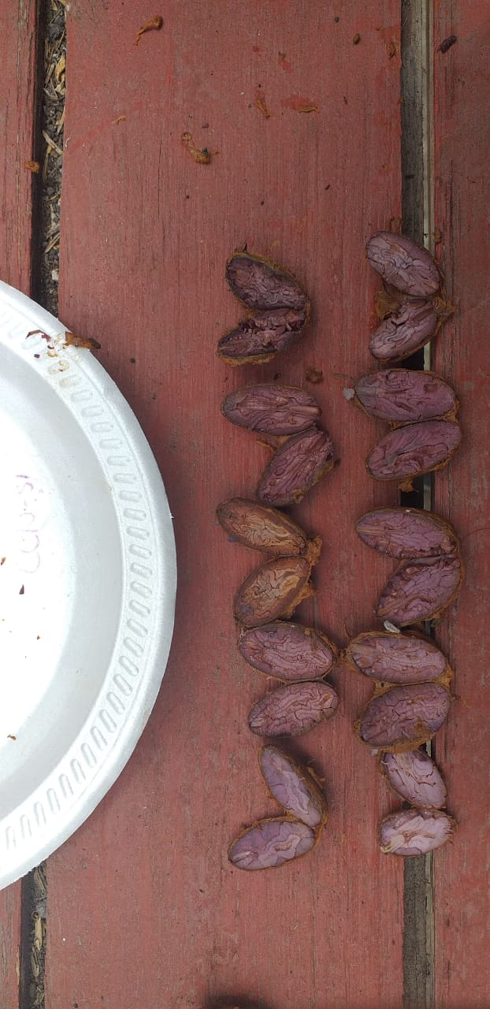

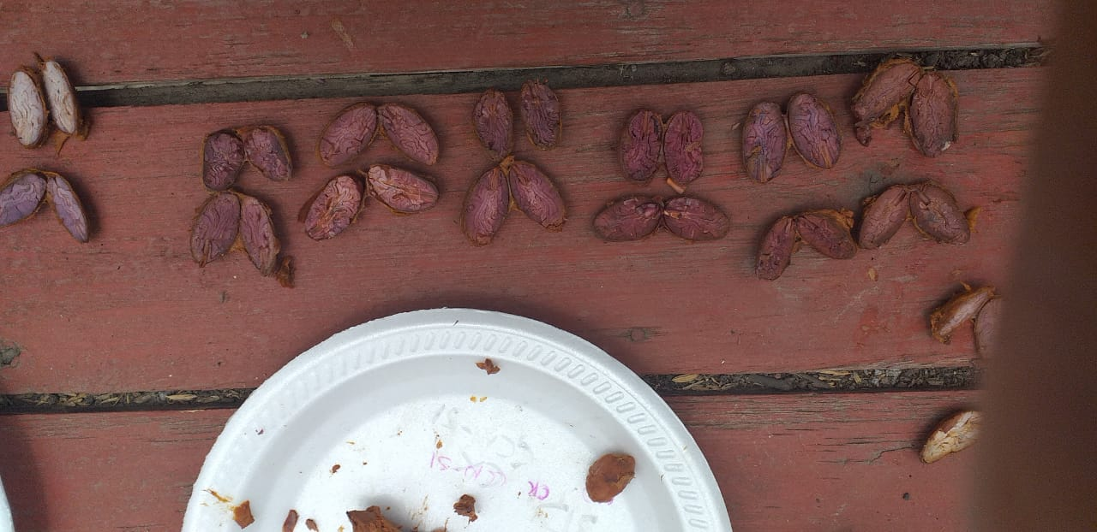
RESULTADOS Y DISCUCIÓN
  Prueba de corte
80 %
60 %
ALMENDRAS FERMENTADAS SIN INOCULAR
(96 HORAS)
(Salous 2019).

Slide 30
CONCLUSIONES
Durante el proceso de fermentación tanto para las muestras control como pre-inoculadas el pH, alcanzó valores entre 4.0 a 4.5 al final de la fermentación, siendo favorable para la actividad microbiana, enzimática y la degradación de proteínas
Las muestras pre inoculas a las 96 horas de fermentación superaron los 45 ºC, lo que contribuyó a la reducción de las poblaciones de hongos filamentos y enterobacterias.
La actividad enzimática de las levaduras inoculadas (Torulaspora dulbruecki y Hanseniaspora uvarum) aceleró la hidrólisis de la sacarosa en glucosa y fructosa, lo que se correlaciona con el incremento de su contenido al inicio de la fermentación.

Slide 31
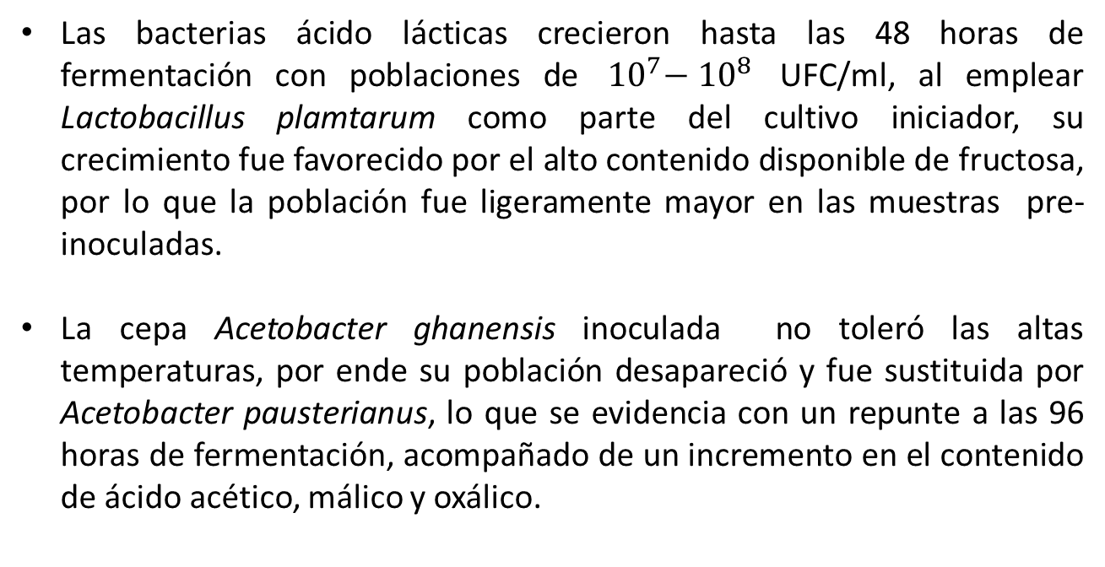
CONCLUSIONES
Las bacterias ácido lácticas crecieron hasta las 48 horas de fermentación con poblaciones de ${ 10}^{7}−{ 10}^{8}$ UFC/ml, al emplear Lactobacillus plamtarum como parte del cultivo iniciador, su crecimiento fue favorecido por el alto contenido disponible de fructosa, por lo que la población fue ligeramente mayor en las muestras pre-inoculadas.
La cepa Acetobacter ghanensis inoculada no toleró las altas temperaturas, por ende su población desapareció y fue sustituida por Acetobacter pausterianus, lo que se evidencia con un repunte a las 96 horas de fermentación, acompañado de un incremento en el contenido de ácido acético, málico y oxálico.

Slide 32
RECOMENDACIONES
Se recomienda como parte del proceso de fermentación, usar el género Bacillus como cultivo iniciador, ya que según estudios tiene la capacidad de producir una variedad de compuestos químicos, incluido el 2,3-butanodiol, pirazinas, ácido acético y ácido láctico.
Evaluar el contenido de etanol durante el proceso de fermentación, ya que es un parámetro que influye en la sinergia entre la población microbiana y la producción de azúcares y ácidos orgánicos.
Como parte de la investigación se recomienda investigar sobre las principales cepas de microorganismos que predominen en el proceso de fermentación en Ecuador en las principales variedades cacao y su influencia en el proceso de fermentación.

Slide 33





